Slide 1
TRẮC NGHIỆM GIẢI TÍCH 2

Slide 2
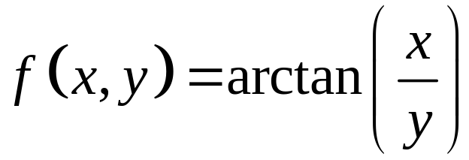
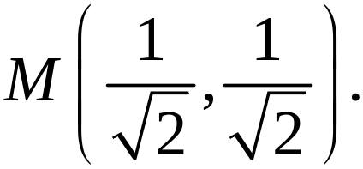
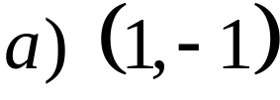
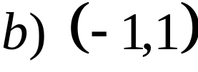
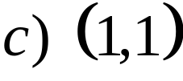
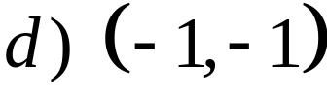
Câu 1
Tìm hướng mà
tăng nhanh nhất tại

Slide 3
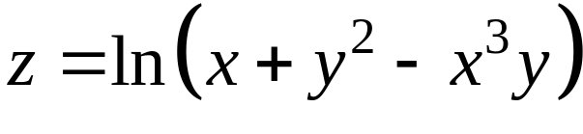


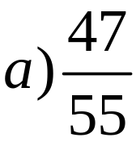
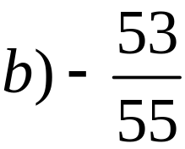
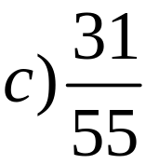
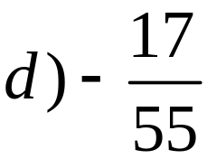
Câu 2
Tìm hệ số góc tiếp tuyến của giao tuyến giữa mặt cong
và mặt phẳng
tại điểm có
tung độ

Slide 4
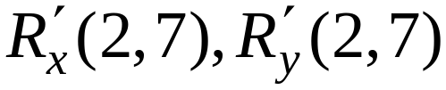




Câu 3
Một công ty sản xuất giày thể thao có sản xuất 2 loại: giày bóng rổ và giày điền kinh. Doanh thu khi sx x (ngàn) đôi giày bóng rổ và y (ngàn) đôi giày điền kinh là
Tính và cho biết kết luận nào đúng khi sx 2000 đôi giày bóng rổ và 7000 đôi giày điền kinh?
Doanh số tăng nếu x tăng
Doanh số tăng nếu x giảm
Doanh số giảm nếu x tăng
Doanh số giảm nếu y giảm

Slide 5
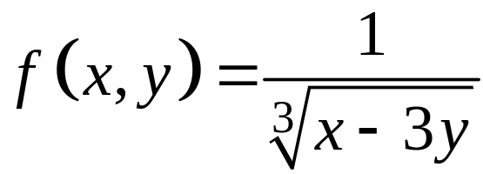
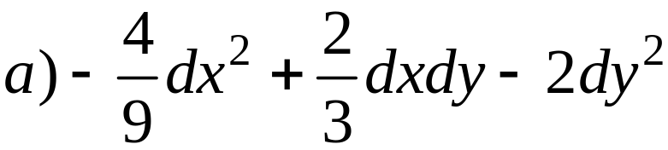
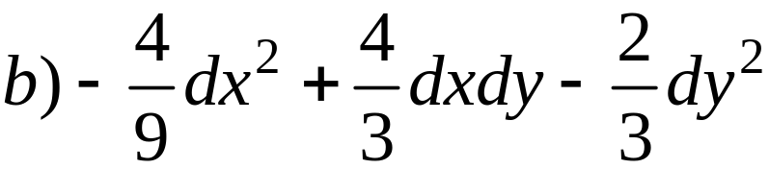
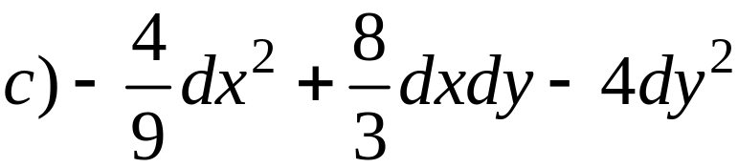
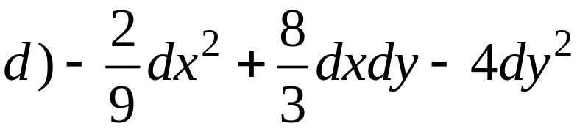
Câu 4
Tìm vi phân cấp 2 của
tại (2, 1).

Slide 6
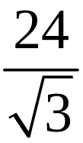


Câu 5
Trong tất cả các hình hộp chữ nhật có đường chéo bằng 24dm, tìm kích thước hình hộp có thể tích lớn nhất.
a) Khối lập phương có cạnh
b) Khối lập phương có cạnh
c) Khối lập phương có cạnh
d) Các câu khác sai.

Slide 7



Câu 6
Một công ty sản xuất giày thể thao có sản xuất 2 loại: giày bóng rổ và giày điền kinh. Doanh thu khi sx x (ngàn)đôi giày bóng rổ và y (ngàn) đôi giày điền kinh là
Doanh thu lớn nhất nếu
Các sâu khác sai

Slide 8
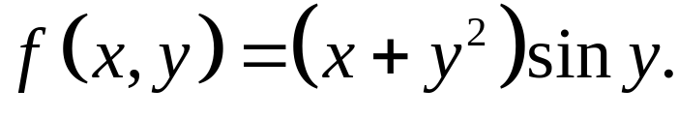
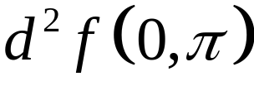




Câu 7
Cho
Tìm

Slide 9
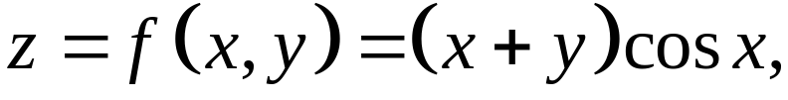

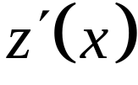

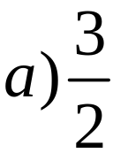


Câu 9
Cho
trong đó
Tính
tại
d ) Các câu khác sai.

Slide 10
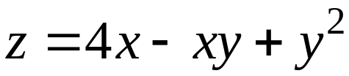
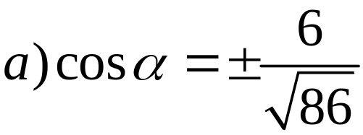
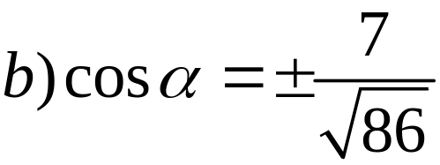
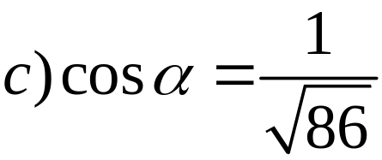
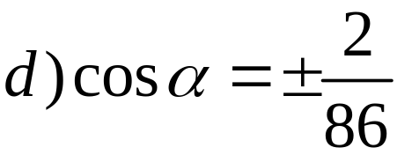
Câu 10
Gọi α là góc hợp bởi pháp tuyến của mặt cong
tại điểm (1,-2,10) và trục Ox.
Câu nào dưới đây là đúng?

Slide 11
Câu 11
Nghiên cứu trong phòng thí nghiệm, để hạn chế độ lây nhiễm của 1 loại vi khuẩn, người ta dùng kết hợp 2 loại thuốc, x là liều cho loại 1 và y cho loại 2, tính trên đv trăm mg. Mô hình thời gian lây nhiễm cho bởi
Khi thay đổi liều A(2,3) liên tục sang liều B(3,4) và A(2,3) sang liều C(3,3), kết luận nào đúng về tốc độ của D.
Từ A sang B không giảm
Từ A sang C không giảm
Từ A sang B giảm nhanh hơn A sang C
Từ A sang B giảm chậm hơn A sang C

Slide 12
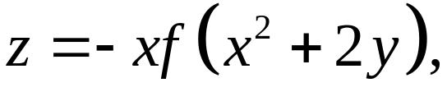





Câu 12
Cho
trong đó f là hàm khả vi.
Biết
Khẳng định nào đúng?

Slide 13
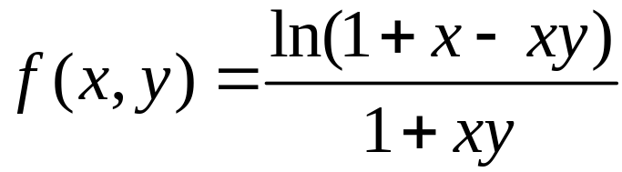




Câu 13
Tìm hệ số của x²y trong khai triển Maclauin cấp 3 của

Slide 14
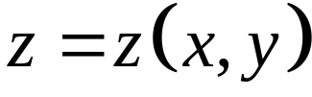
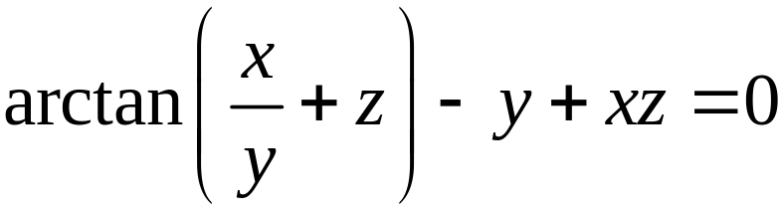
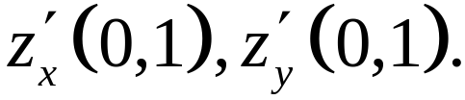
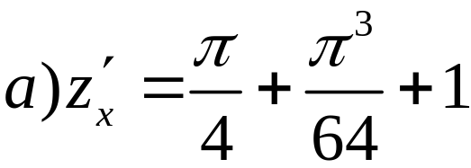
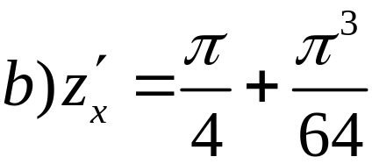
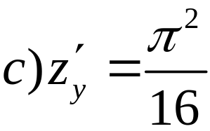
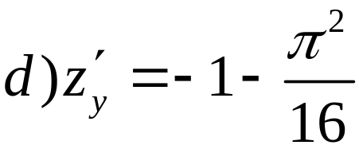
Câu 14
Cho hàm ẩn
xác định từ pt
. Tính

Slide 15






Câu 15
Cho mặt cong
Tìm những điểm trên mặt cong mà tại đó tiếp diện song song với mặt phẳng

Slide 16
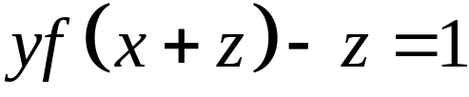
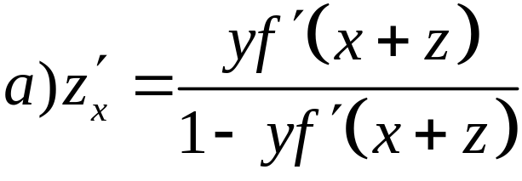
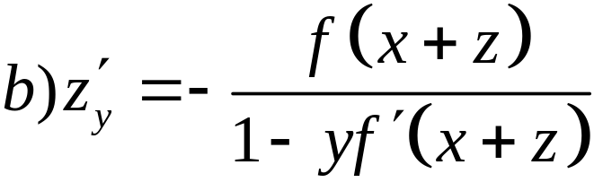
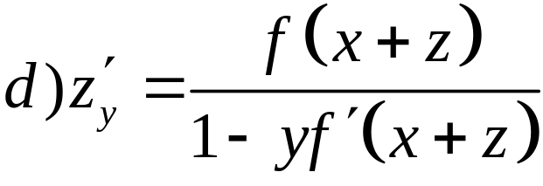
Câu 16
Cho hàm ẩn
xác định từ pt
. Biết f khả vi, câu nào dưới đây sai?
c)Câu a, d đúng

Slide 17
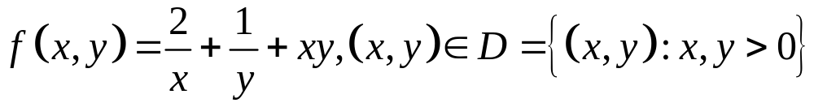
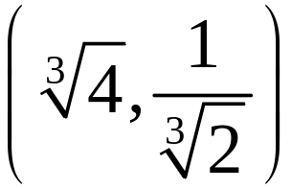
Câu 17
Câu nào dưới đây đúng khi tìm cực trị hàm số
a) f có 2 điểm dừng.
b) f có 1 cực đại và 1 cực tiểu.
c) f đạt cực tiểu tại
d) f không có cực trị.

Slide 18
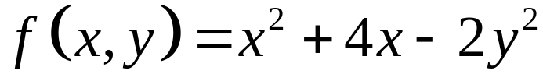
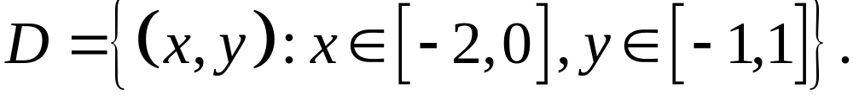



Câu 18
Tìm gtnn m và gtln M của hàm số:
trên miền
c) Các câu khác sai

Slide 19
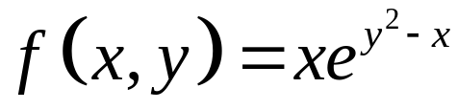
Câu 19
Tìm cực trị của
câu nào dưới đây là đúng?
a) f đạt cực đại tại (1,0).
b) (1,0) không là điểm tới hạn của f.
c) f có nhiều hơn 1 cực trị.
d) f không đạt cực trị tại (1,0).

Slide 20
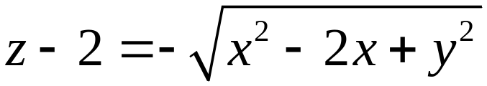
Câu 20
Gọi tên mặt bậc 2 sau đây:
a) Nón 1 phía.
b) Nửa Hyperboloid 1 tầng.
c) Nửa mặt cầu.
d) Trụ parabolic.

Slide 21
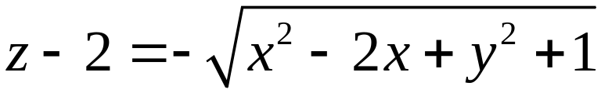
Câu 21
Gọi tên mặt bậc 2 sau đây:
a) Nón 1 phía.
b) Một phía của Hyperboloid 2 tầng.
c) Nửa mặt cầu.
d) Trụ parabolic.

Slide 22

Câu 22
Gọi tên mặt bậc 2 sau đây:
a) Nón 1 phía.
b) Hyperboloid 2 tầng.
c) Nửa mặt cầu.
d) Trụ parabolic.

Slide 23

Câu 23
Gọi tên mặt bậc 2 sau đây:
a) Nón .
b) Hyperboloid 1 tầng.
c) Parabolid elliptic.
d) Parabolid hyperbolic.

Slide 24
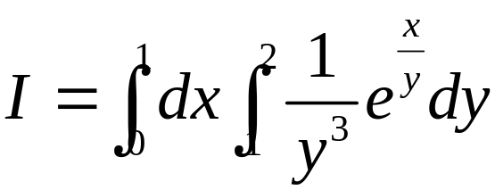
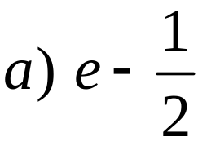


Câu 24
Tính tích phân
b) Các kết quả khác sai.

Slide 25




Câu 25
Tính tích phân:
d) Các câu khác sai.

Slide 26






Câu 26
Tính tích phân:

Slide 27





Câu 27
Tính diện tích miền

Slide 28






Câu 28
Tính tích phân

Slide 29





Câu 29
Chuyển tích phân sau về tọa độ Descartes (x,y)

Slide 30






Câu 30
Đổi tích phân sau sang tọa độ cực:

Slide 31





Câu 31
Tính tích phân

Slide 32





Câu 32
Tính tích phân
D là phần giới hạn bởi

